Slide 1
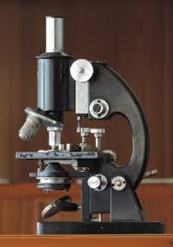
স্বাগতম

Slide 2
পরিচিতি
সুভাষ চন্দ্র দাস
সহকা্রি শিক্ষক (ভৌত বিজ্ঞান)
সরকারি এস, সি বালিকা উচ্চ বিদ্যালয়, সুনামগঞ্জ।
মোবাইলঃ ০১৭১২২৮২৯১৪
শ্রেণি: সপ্তম
বিষয়: বিজ্ঞান
অধ্যায়: ষষ্ঠ
সময়ঃ৪০ মিনিট

Slide 3
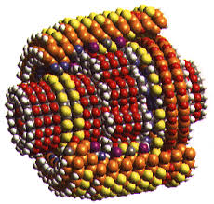
পদার্থ
ক্ষুদ্রতম কণা
পদার্থ কী দিয়ে তৈরি?

Slide 4
আজকের পাঠ
পদার্থের ক্ষুদ্রতম কণা

Slide 5
শিখনফল
এই পাঠ শেষে শিক্ষার্থীরা-
১।মৌলিক ও যৌগিক পদার্থ কী তা বলতে পারবে
২।মৌলিক ও যৌগিক পদার্থ চিহ্নিত করতে পারবে
৩। অণু ও পরমাণু কি তা ব্যাখ্যা করতে পারবে

Slide 6
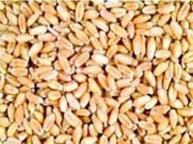
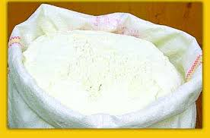
গম হতে কী পাওয়া যায়?
আটা
গম
গমের কণা ও আটার কণার মধ্যে কোনটি ক্ষুদ্র ?

Slide 7
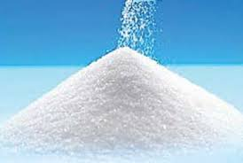
এখানে কি দেখা যাচ্ছে ?

Slide 8
ক্ষুদ্রতম অংশ
ক্ষুদ্রতম অংশ
পদার্থ
অ্যারিস্টটালের মতেঃ পদার্থের কণাগুলো ক্ষুদ্র হতে ক্ষুদ্রতর হতে থাকবে।

Slide 9
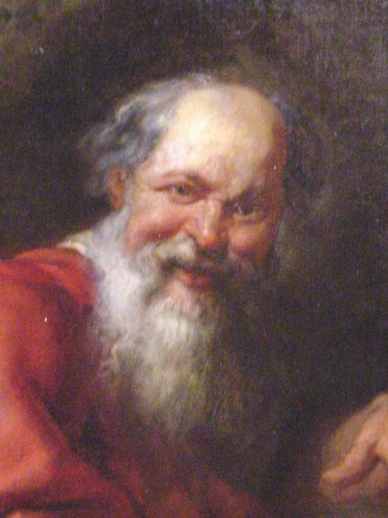
গ্রিক দার্শনিক ডেমক্রিটাস
মতবাদঃ সকল পদার্থ ক্ষুদ্র ক্ষুদ্র অবিভাজ্য কণা দিয়ে তৈরি। এই ক্ষুদ্রতম কণার নাম পরমাণু বা এটম।
পদার্থ সম্পর্কে তাঁর মতবাদ কি তোমরা জান?
চিত্রের লোকটিকে তোমরা চিন?
মতবাদের সালঃ খ্রিষ্টপূর্ব ৪০০ অব্দ।

Slide 10
একক কাজ
১। চারটি মৌলিক পদার্থের নাম লিখ।
২। মৌলিক পদার্থকে ভাঙ্গলে কি পাওয়া যায় ?
৩।একটি মৌলের সাথে অপর মৌলের পার্থক্য আছে কি- না ?

Slide 11
মৌলিক পদার্থ
একই ধরণের ক্ষুদ্র ক্ষুদ্র কণা দিয়ে গঠিত পদার্থ। (মৌলিক পদার্থ)

Slide 12
H
O
H
হাইড্রোজেনের দুইটি পরমাণু ও অক্সিজেনের একটি পরমাণু মিলে পানির একটি অণু তৈরি করেছে।
ভিন্ন রকমের পরমাণু দিয়ে গঠিত পদার্থ। (যৌগিক পদার্থ)

Slide 13
পদার্থ
পরমাণু

Slide 14
জোড়ায় কাজ
১।মৌলিক ও যৌগিক পদার্থ চেনার ২টি উপায় লিখ।
২।তোমাদের পরিচিত ২টি যৌগিক পদার্থের নাম লিখ।

Slide 15
মূল্যায়ন
১।মৌলিক পদার্থের ক্ষুদ্রতম কণার নাম কি ?
২।যৌগিক পদার্থকে ভাঙ্গলে কয়টি মৌলিক পদার্থ পাওয়া যাবে ?
৩।মৌলিক ও যৌগিক পদার্থকে কীভাবে পৃথক করা যায় তার ২টি উপায় লিখ।

Slide 16
বাড়ির কাজ
তুমি দেখেছো/শুনেছো এরুপ ১০ টি মৌলিক ও ১০টি্ যৌগিক পদার্থের নামের তালিকা তৈরি করে আনবে।

Slide 17
ধন্যবাদ

